Slide 1


Slide 2

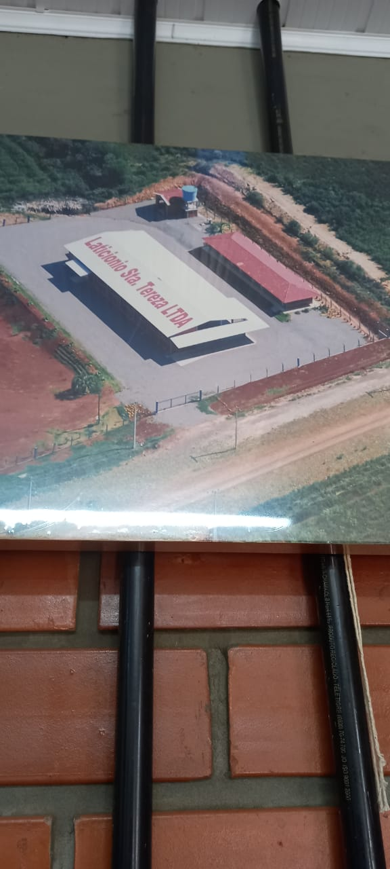
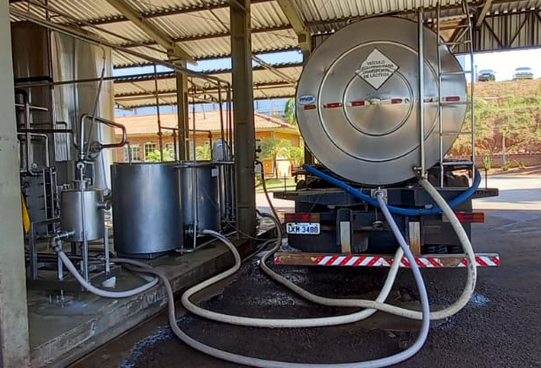
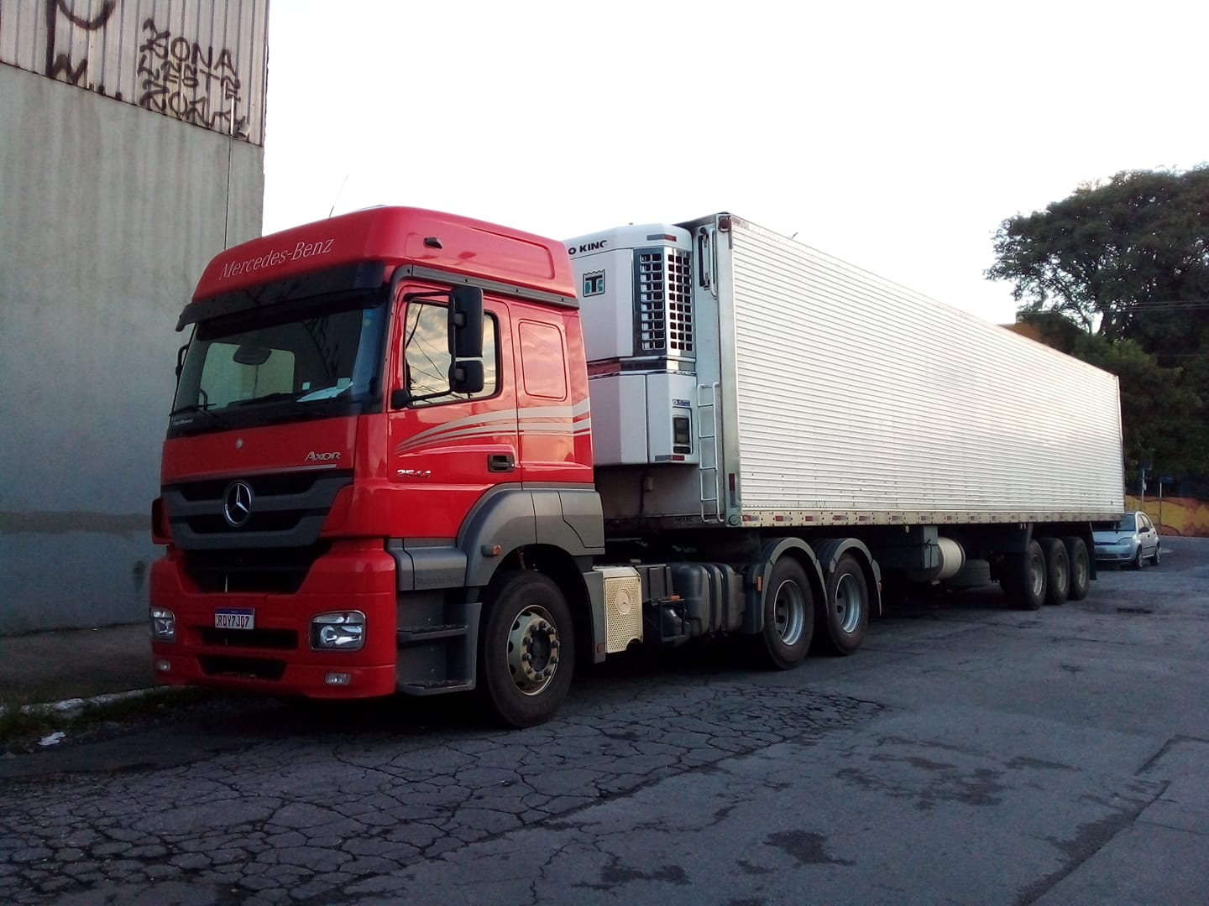
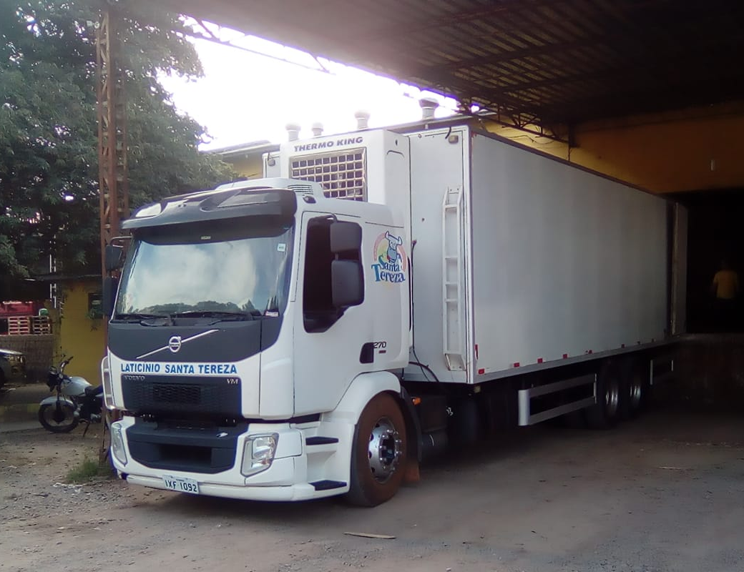
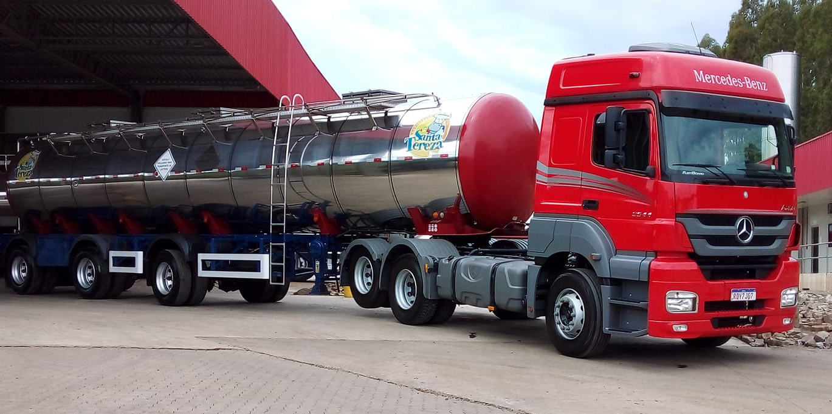
Laticínios Santa Tereza
Fundada em 24/08/2004 a Santa Tereza esta desde 01/12/2020 sob nova administração, processa entre 40 e 50 mil litros de leite/dia na média dos últimos 6 meses, tem em seu plano de negócios estar processando 100 mil litros dia até 01/07/21.
Trabalha com frota própria com 3 caminhões de coleta de leite, 1 carreta de transporte de soro, 2 carreta frigoríficas de transferência e 2 truck refrigerado de entrega de produtos acabados. Temos capacidade de processamento imediato de 100.000 litros/dia, podendo chegar em 200 mil com pequenos investimentos até fevereiro de 2022.

Slide 3
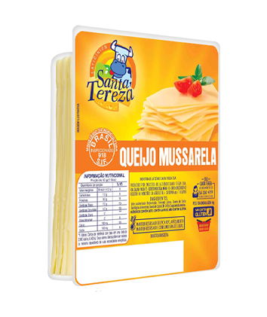
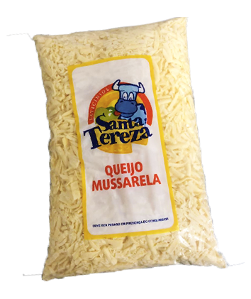
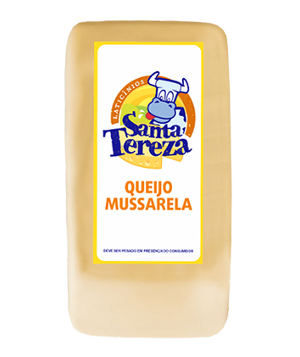
Produtos Santa Tereza
Hoje trabalhamos com uma grande variedade de queijos e estamos em fase final para processar manteiga em pote e pacote.
Queijo Mussarela
Queijo Mussarela
Queijo Mussarela
Barra
Fatiado
Ralado
Média 4 kg
Fatiado 150 gr.
Fatiado 400 gr.
Variável média 500 gr.
Fatiado 800 gr.
Fatiado 2 kg.
Média 4 kg

Slide 4
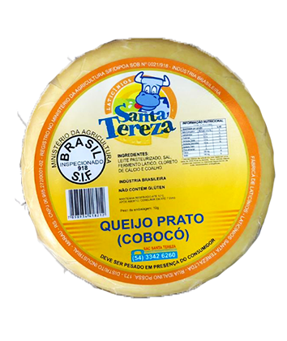
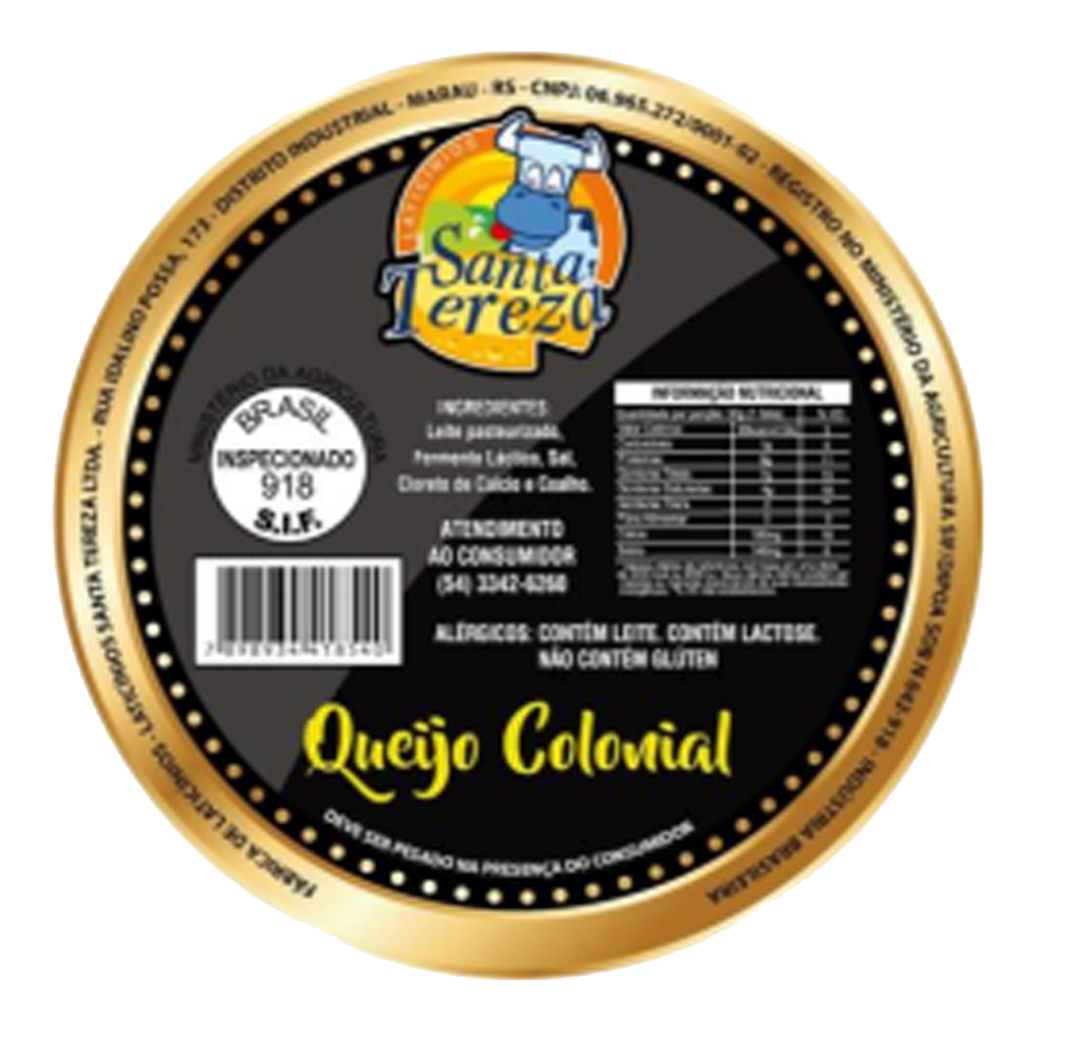
Produtos Santa Tereza
Queijo Colonial
Queijo Colonial
Nova embalagem
800 Gramas
2 Kg
Colonial
800 gramas
2 Kg

Slide 5
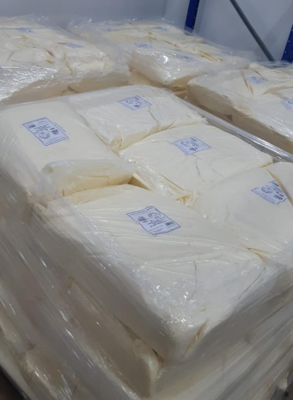
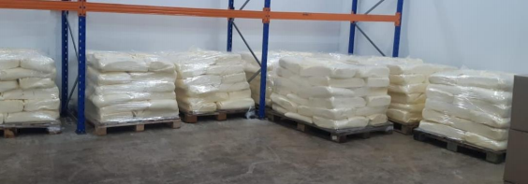
Produtos Santa Tereza
Creme
Creme 70% de
Gordura
paletizado

Slide 6

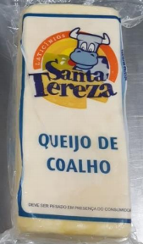
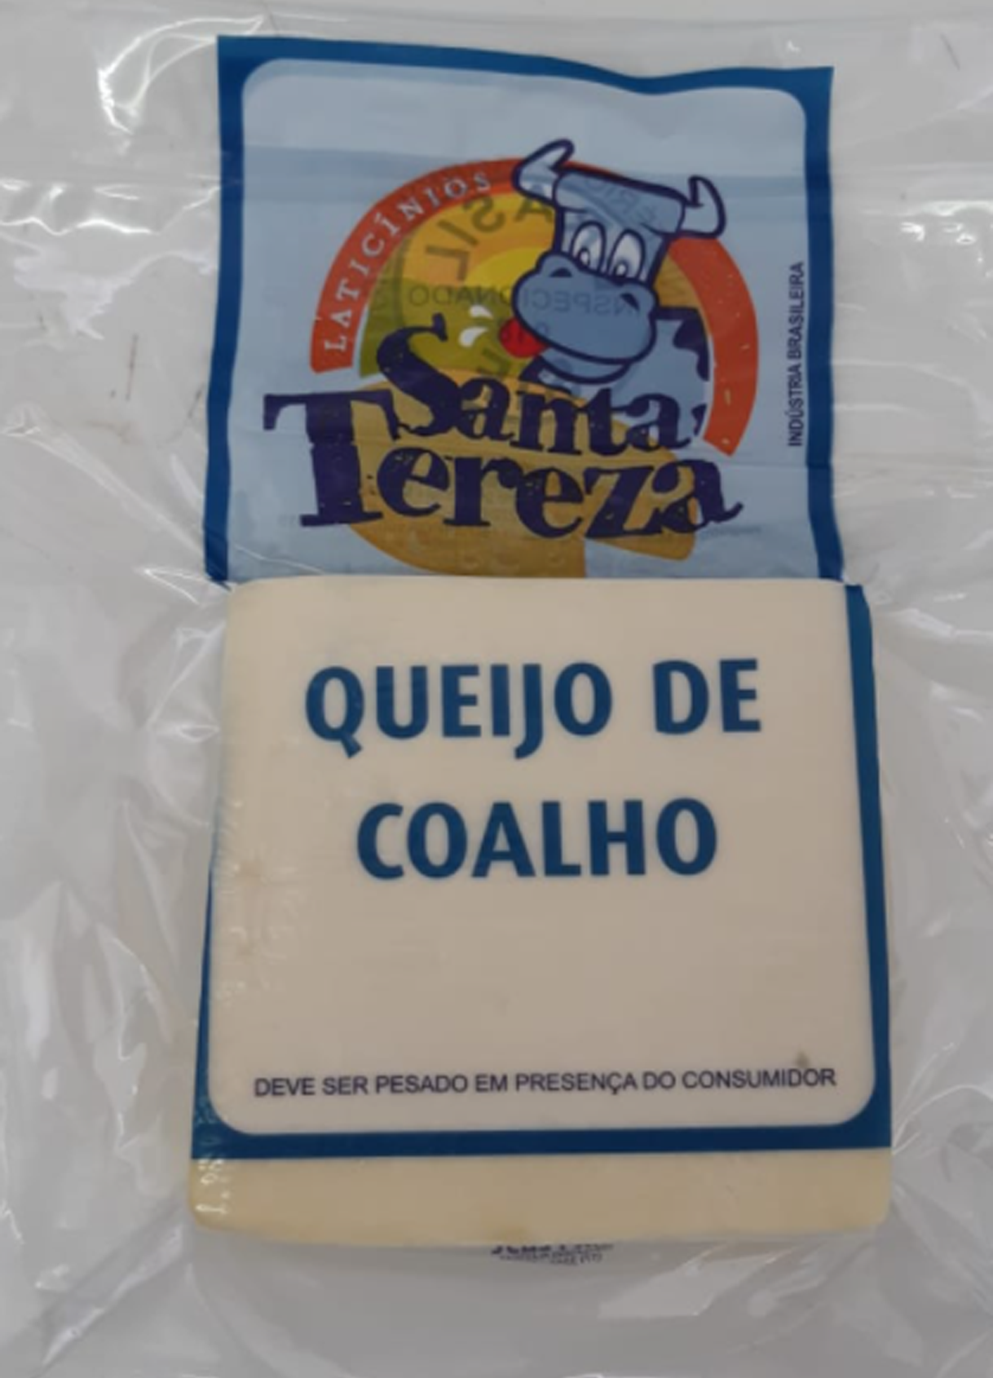
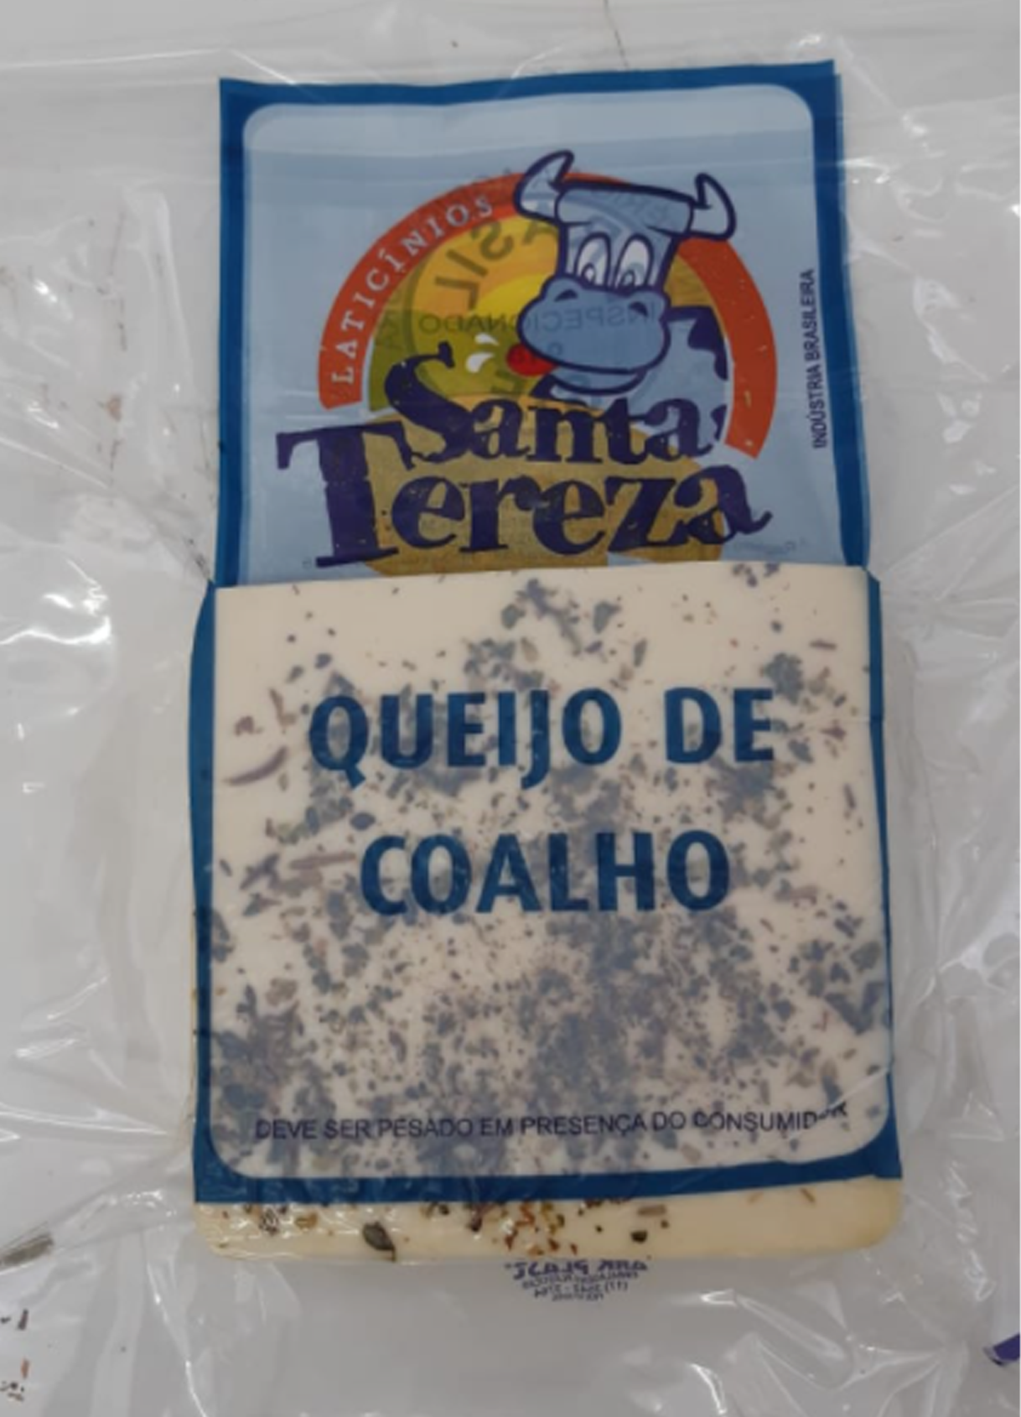
Produtos Santa Tereza
Coalho
Queijo Coalho
Queijo Coalho
Barra
Palito
Coalho Pedaço
Coalho 2 Kg
500 Gramas

Slide 7
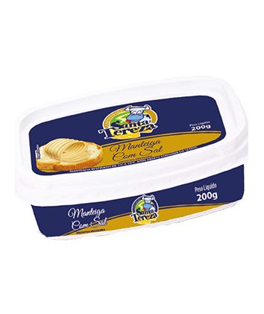
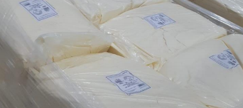
Produtos Santa Tereza
Manteiga
Manteiga
Manteiga
Pote
Pacote
200 g
5 kg
25 kg

Slide 8
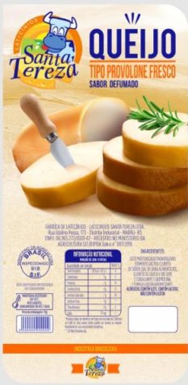
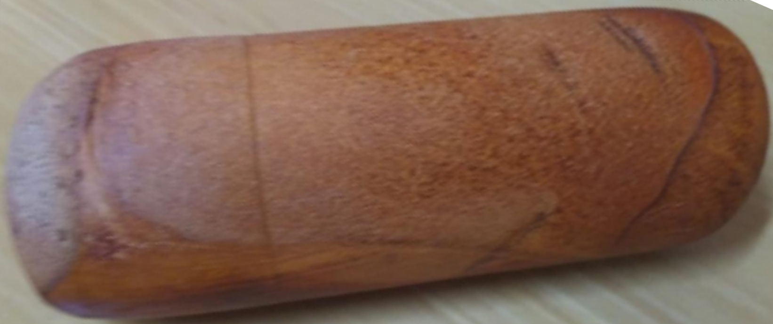
Produtos Santa Tereza
Provolone
Provolone 2 k
Provolone Pedaço

Slide 9
Produtos Santa Tereza
Contato
E--mail: Jair@santatereza.ind.br

